Slide 1
A GRANDE GUERRA

Slide 2
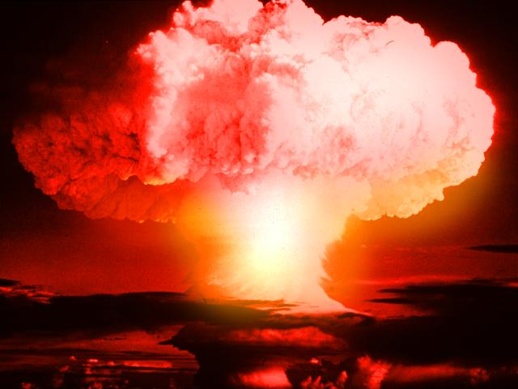
A GRANDE GUERRA
Onde começou a Grande Guerra?
Com quem?
Por quê?
Quais os resultados?
Qual sua duração?

Slide 3
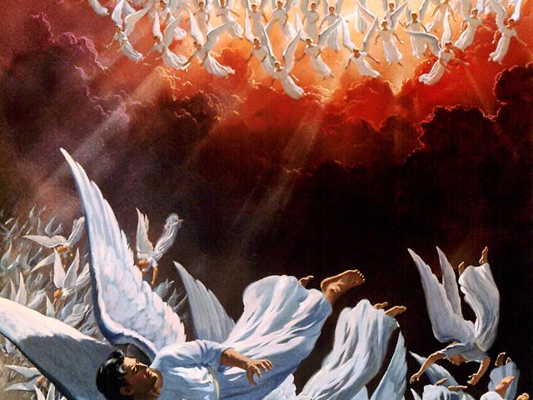
A GRANDE GUERRA
Ela começou no céu.
Houve peleja no céu. Miguel e os seus anjos pelejaram contra o dragão e seus anjos; todavia, não prevaleceram; nem mais se achou no céu o lugar deles.
E foi expulso o grande dragão, a antiga serpente, que se chama Diabo e Santanás, o sedutor de todo o mundo, sim, foi atirado para a terra, e , com ele, os seus anjos.
Apocalipse 12:7-9

Slide 4
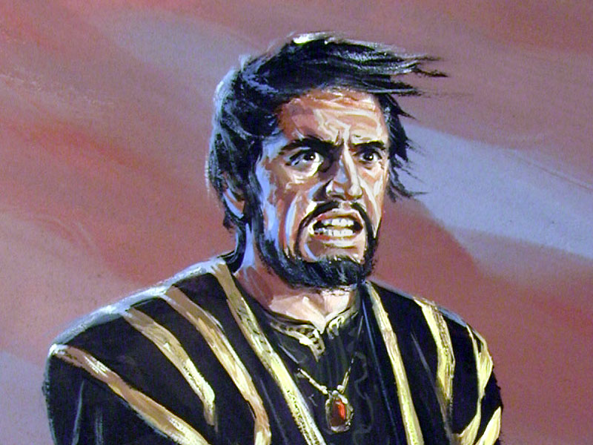
A GRANDE GUERRA
Existe ou não o Diabo?
Jesus foi tentado pelo Diabo.

Slide 5
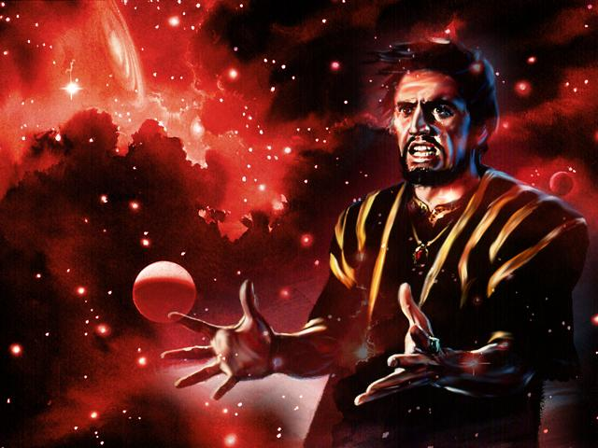
A GRANDE GUERRA
Podemos vencer o Diabo?
A guerra é entre um anjo e Deus.

Slide 6
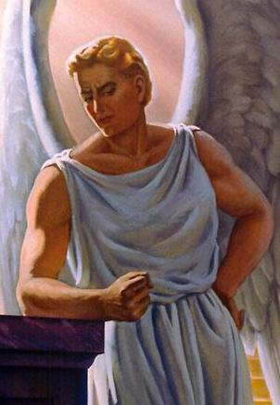
A GRANDE GUERRA
Como era o anjo Lúcifer?
Perfeito
Sábio e formoso
Lindo de aparência e de veste
Querubim ungido para proteger

Slide 7
A GRANDE GUERRA
O que aconteceu com o anjo Lúcifer?
- De anjo perfeito para um Dragão
“Elevou-se o teu coração por causa da tua formosura” Ezequiel 28:6

Slide 8
A GRANDE GUERRA
- “... serei semelhante ao Altíssimo”. Isa. 14:13-14
- Elevou-se o seu coração por causa do poder que possuía. Ezeq. 28:5
- Elevou-se, orgulhou-se por causa da formosura que possuía. Ezeq. 28:17
- Corrompeu sua sabedoria. Ezeq. 28:17
- Olhava muito para si mesmo.

Slide 9
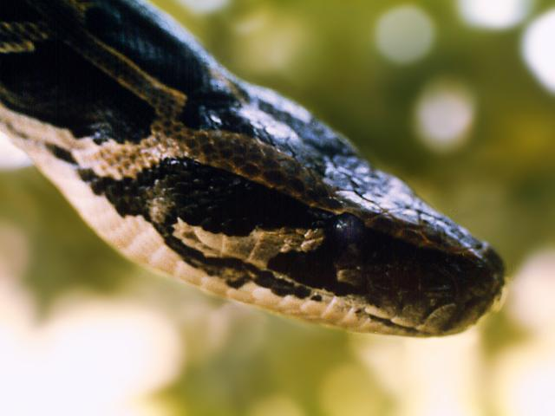
A GRANDE GUERRA
Lúcifer criou seu próprio mundo onde não havia lugar para Deus.
Transformava-se em um dragão, na serpente, no Diabo e Satanás

Slide 10
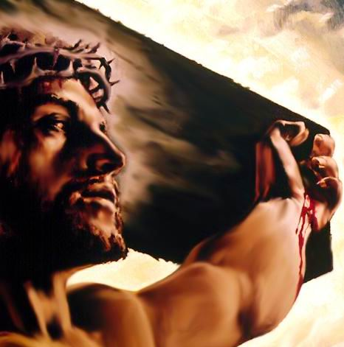
A GRANDE GUERRA
O plano divino
Enquanto o anjo, queria ser Deus, exaltar-se. Deus torna-se em um homem. Como um homem comporta-se como um cordeiro: manso, humilde, indefeso. Deus é agora o cordeiro que tira os pecados do mundo

Slide 11
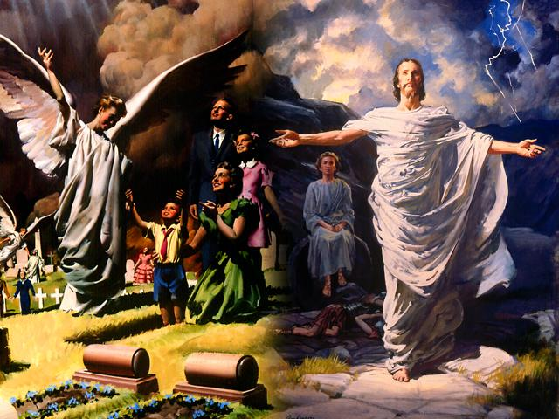
A GRANDE GUERRA
Uma luta que parece desigual
Um cordeiro dificilmente venceria um dragão. Pode parecer impossível mas, o Cordeiro é o vencedor na Grande Guerra.
Deus tornou-se homem para lutar com o dragão no mesmo nível que eu e você temos de lutar contra o dragão.

Slide 12
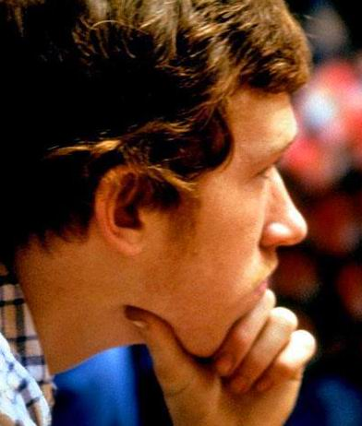
A GRANDE GUERRA
Todo ser humano está envolvido na Grande Guerra. Cada ser humano tomará uma posição, ou ao lado do dragão, ou ao lado do Cordeiro.
De que lado iremos ficar?

Slide 13
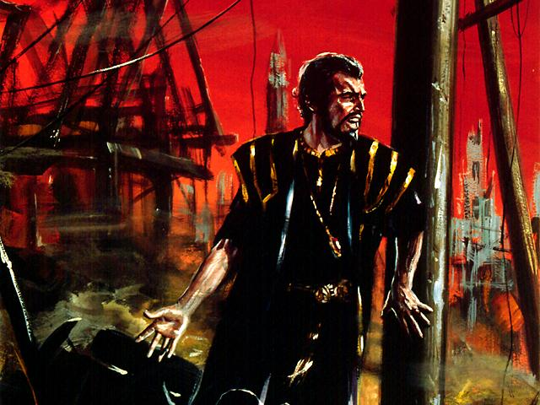
A GRANDE GUERRA
Ataques de Satanás
Contra o Caráter de Deus.
Contra o Governo de Deus.
Contra a Santa Lei de Deus.

Slide 14
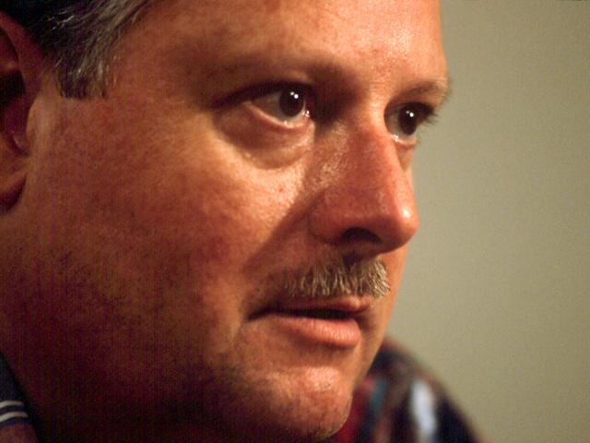
A GRANDE GUERRA
Nosso envolvimento
Todas as vezes que pomos dúvidas na sabedoria de Deus, estamos nos alistando como soldados do dragão.

Slide 15
A GRANDE GUERRA
De que lado vamos estar – do Dragão ou do Cordeiro?

Slide 16
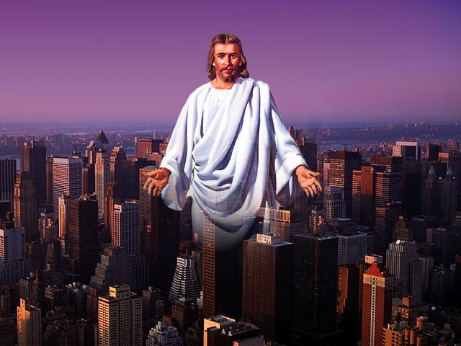
A GRANDE GUERRA
Jesus veio:
Para reivindicar o Caráter de Deus.
Para mostrar que o Governo de Deus é justo.
Para mostrar a Lei de Deus é santa, justa e boa.

Slide 17
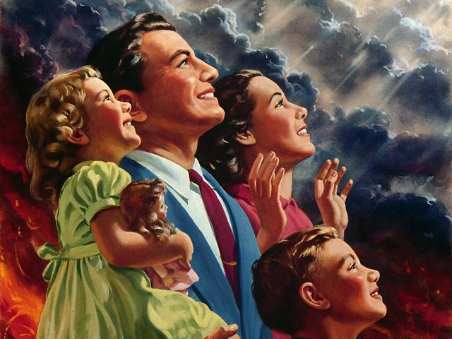
A GRANDE GUERRA
Somente ao lado do Cordeiro, sairemos vitoriosos na Grande Guerra.

